Slide 1
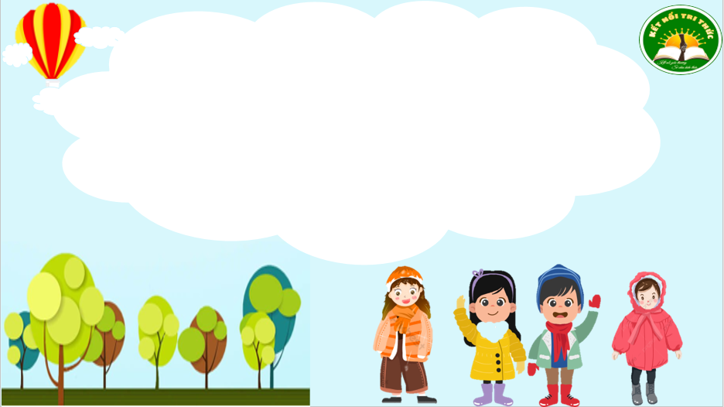
Tiếng Việt
Bài 27
NHỮNG CHIẾC ÁO ẤM

Slide 2

KHỞI ĐỘNG

Slide 3


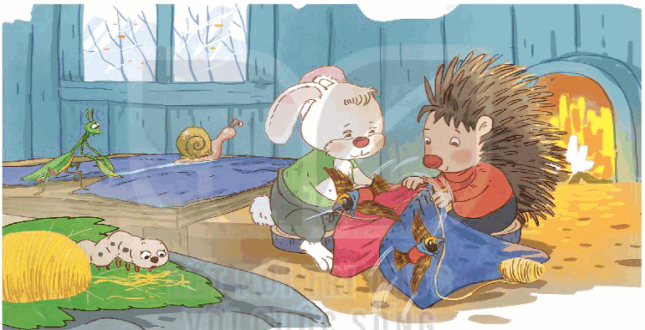
Quan sát tranh minh họa, nói tên các con vật
và đoán xem chúng đang làm gì.
Thỏ trải vải
Nhím chắp vải, dùi lỗ.
Bọ ngựa
cắt vải
Tằm xe chỉ
Chim luồn kim may áo
Ốc sên kẻ đường vạch trên vải

Slide 4
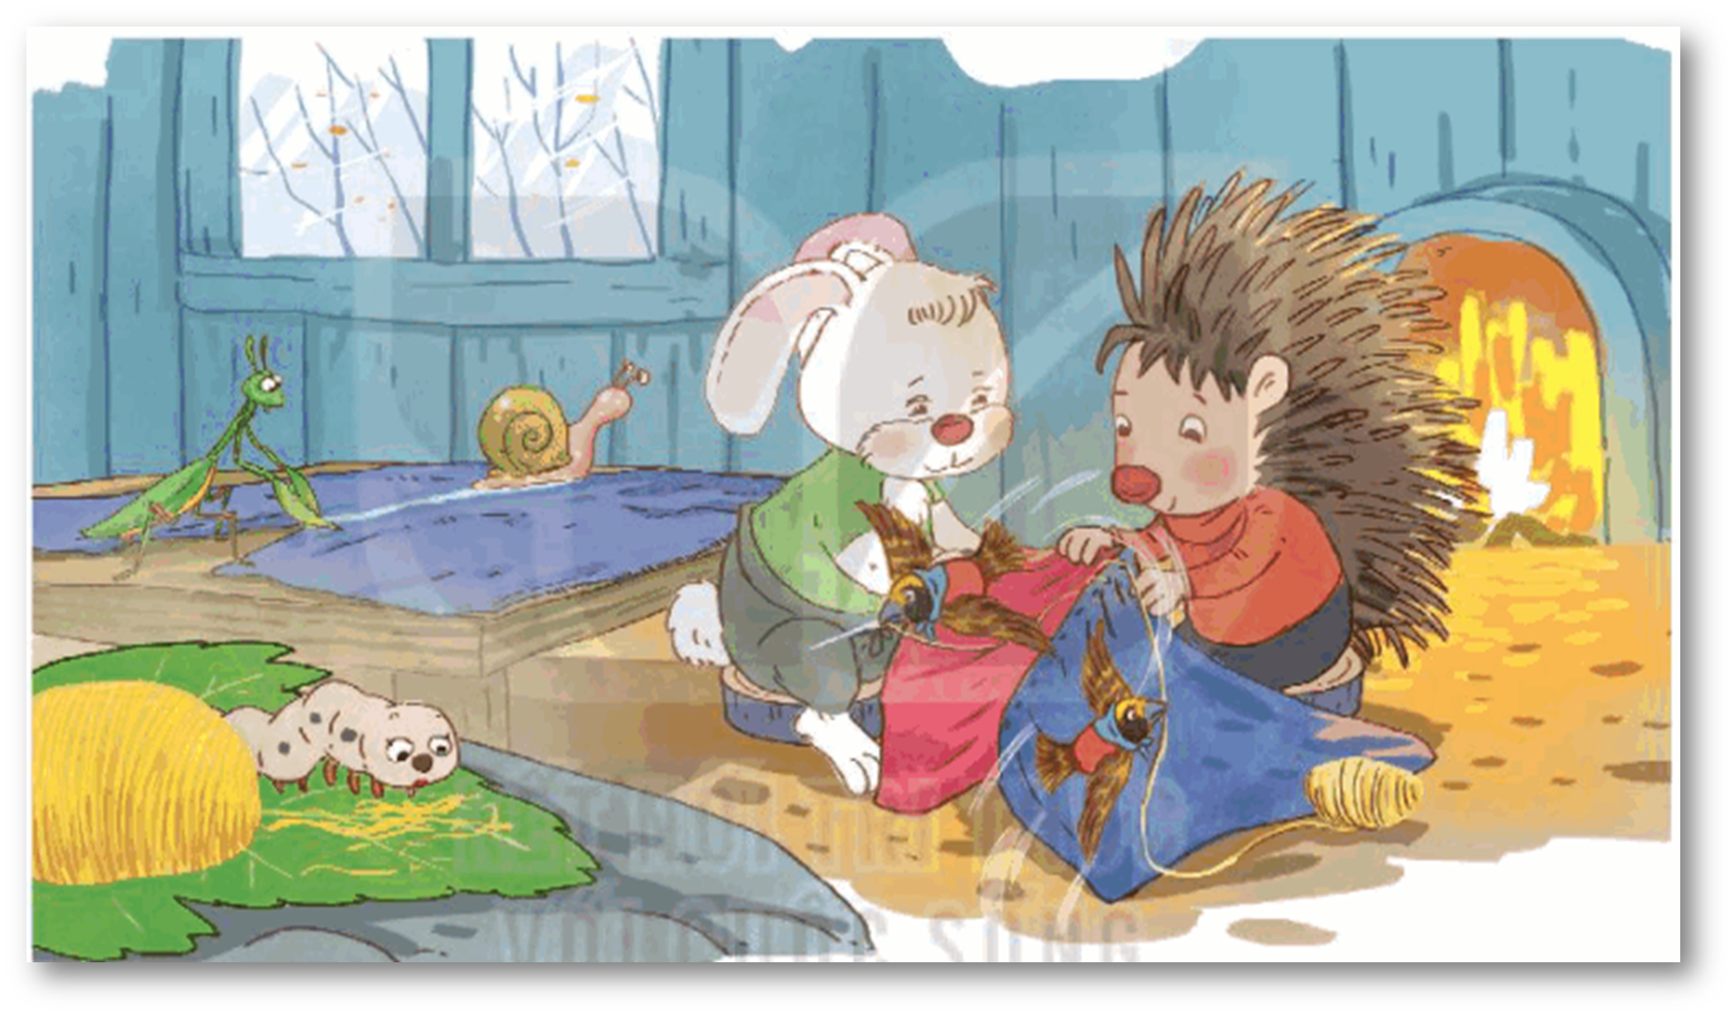
Bài 27: NHỮNG CHIẾC ÁO ẤM

Slide 5

ĐỌC VĂN BẢN

Slide 6
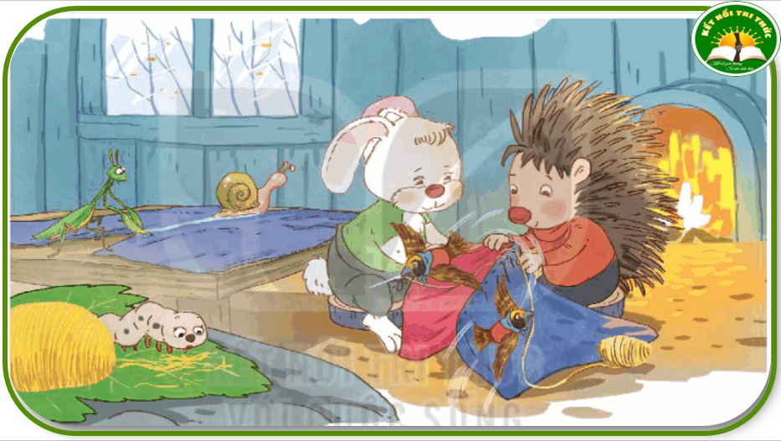

Những chiếc áo ấm
Mùa đông, thỏ quấn tấm vải lên người cho đỡ rét thì gió thổi tấm vải bay xuống ao. Nhím giúp thỏ khều tấm vải vào bờ và nói:
- Phải may thành áo mới được.
Nhím xù lông, rút một chiếc kim định khâu áo cho thỏ, nhưng không có chỉ. Hai bạn đi tìm chị tằm, xin một ít tơ làm chỉ. Chị tằm đồng ý ngay. Có chỉ, có kim, nhưng phải tìm người cắt vải. Thấy bọ ngựa vung kiếm cắt cỏ, nhím nói:
- Anh giúp chúng tôi cắt vải may áo. Mọi người cần áo ấm.
Bọ ngựa đồng ý, vung kiếm cắt vải, nhím ngăn:
- Phải cắt đúng theo kích thước.
Tất cả lại đi tìm người biết kẻ đường vạch trên vải. Lúc qua vườn chuối, Nhím trông thấy ốc sên bò trên lá, cứ mỗi quãng, ốc sên lại để lại phía sau một đường vạch. Nhím nói:
- Chúng tôi cần anh kẻ đường vạch để may áo ấm cho mọi người.
Ốc sên nhận lời, bò lên tấm vải, vạch những đường rất rõ. Bây giờ chỉ còn thiếu người luồn kim giỏi. Tất cả lại đi tìm chim ổ dộc có biệt tài khâu vá.
Xưởng may áo ấm được dựng lên. Thỏ trải vải. Ốc sên kẻ đường vạch.
Bọ ngựa cắt vải theo vạch. Tằm xe chỉ. Nhím chắp vải, dùi lỗ. Đôi chim ổ dộc luồn kim, may áo…
Mùa đông năm ấy, trong rừng ai cũng có áo ấm để mặc.
(Theo Võ Quảng)

Slide 7
Luyện đọc từ khó
Làm chỉ
Luồn kim

Slide 8
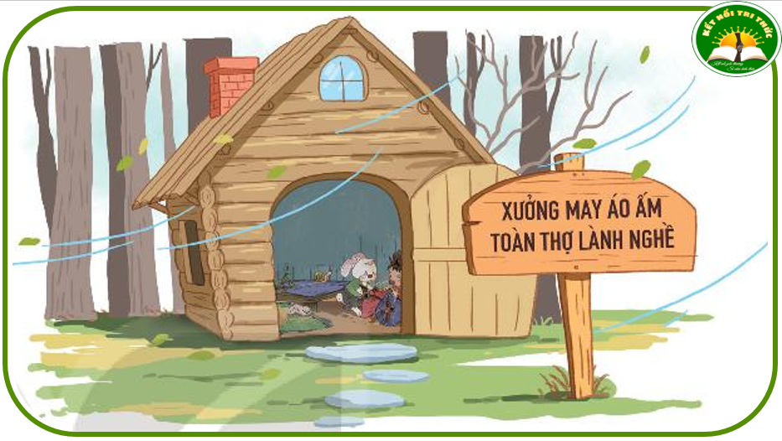
Luyện đọc câu
Mùa đông,/ thỏ quấn tấm vải lên người cho đỡ rét / thì gió thổi tấm vải bay xuống ao.//
Thỏ trải vải.// Ốc sên kẻ đường vạch.//
Bọ ngựa cắt vải theo vạch. // Tằm xe chỉ. // Nhím chắp vải,/ dùi lỗ. //

Slide 9
Chia đoạn
+ Đoạn 1: Từ đầu đến Phải may thành áo mới được.
+ Đoạn 2: Tiếp theo đến Mọi người cần áo ấm.
+ Đoạn 3: Tiếp theo đến để may áo ấm cho mọi người
+ Đoạn 4: Còn lại.

Slide 10

Luyện đọc nối tiếp đoạn
Những chiếc áo ấm
Mùa đông, thỏ quấn tấm vải lên người cho đỡ rét thì gió thổi tấm vải bay xuống ao. Nhím giúp thỏ khều tấm vải vào bờ và nói:
- Phải may thành áo mới được.
Nhím xù lông, rút một chiếc kim định khâu áo cho thỏ, nhưng không có chỉ. Hai bạn đi tìm chị tằm, xin một ít tơ làm chỉ. Chị tằm đồng ý ngay. Có chỉ, có kim, nhưng phải tìm người cắt vải. Thấy bọ ngựa vung kiếm cắt cỏ, nhím nói:
- Anh giúp chúng tôi cắt vải may áo. Mọi người cần áo ấm.
Bọ ngựa đồng ý, vung kiếm cắt vải, nhím ngăn:
- Phải cắt đúng theo kích thước.
Tất cả lại đi tìm người biết kẻ đường vạch trên vải. Lúc qua vườn chuối, Nhím trông thấy ốc sên bò trên lá, cứ mỗi quãng, ốc sên lại để lại phía sau một đường vạch. Nhím nói:
- Chúng tôi cần anh kẻ đường vạch để may áo ấm cho mọi người.
Ốc sên nhận lời, bò lên tấm vải, vạch những đường rất rõ. Bây giờ chỉ còn thiếu người luồn kim giỏi. Tất cả lại đi tìm chim ổ dộc có biệt tài khâu vá.
Xưởng may áo ấm được dựng lên. Thỏ trải vải. Ốc sên kẻ đường vạch.
Bọ ngựa cắt vải theo vạch. Tằm xe chỉ. Nhím chắp vải, dùi lỗ. Đôi chim ổ dộc luồn kim, may áo…
Mùa đông năm ấy, trong rừng ai cũng có áo ấm để mặc.
(Theo Võ Quảng)

Slide 11
Luyện đọc đoạn theo nhóm
Những chiếc áo ấm
Mùa đông, thỏ quấn tấm vải lên người cho đỡ rét thì gió thổi tấm vải bay xuống ao. Nhím giúp thỏ khều tấm vải vào bờ và nói:
- Phải may thành áo mới được.
Nhím xù lông, rút một chiếc kim định khâu áo cho thỏ, nhưng không có chỉ. Hai bạn đi tìm chị tằm, xin một ít tơ làm chỉ. Chị tằm đồng ý ngay. Có chỉ, có kim, nhưng phải tìm người cắt vải. Thấy bọ ngựa vung kiếm cắt cỏ, nhím nói:
- Anh giúp chúng tôi cắt vải may áo. Mọi người cần áo ấm.
Bọ ngựa đồng ý, vung kiếm cắt vải, nhím ngăn:
- Phải cắt đúng theo kích thước.
Tất cả lại đi tìm người biết kẻ đường vạch trên vải. Lúc qua vườn chuối, Nhím trông thấy ốc sên bò trên lá, cứ mỗi quãng, ốc sên lại để lại phía sau một đường vạch. Nhím nói:
- Chúng tôi cần anh kẻ đường vạch để may áo ấm cho mọi người.
Ốc sên nhận lời, bò lên tấm vải, vạch những đường rất rõ. Bây giờ chỉ còn thiếu người luồn kim giỏi. Tất cả lại đi tìm chim ổ dộc có biệt tài khâu vá.
Xưởng may áo ấm được dựng lên. Thỏ trải vải. Ốc sên kẻ đường vạch.
Bọ ngựa cắt vải theo vạch. Tằm xe chỉ. Nhím chắp vải, dùi lỗ. Đôi chim ổ dộc luồn kim, may áo…
Mùa đông năm ấy, trong rừng ai cũng có áo ấm để mặc.
(Theo Võ Quảng)

Slide 12
Đọc toàn bài
Những chiếc áo ấm
Mùa đông, thỏ quấn tấm vải lên người cho đỡ rét thì gió thổi tấm vải bay xuống ao. Nhím giúp thỏ khều tấm vải vào bờ và nói:
- Phải may thành áo mới được.
Nhím xù lông, rút một chiếc kim định khâu áo cho thỏ, nhưng không có chỉ. Hai bạn đi tìm chị tằm, xin một ít tơ làm chỉ. Chị tằm đồng ý ngay. Có chỉ, có kim, nhưng phải tìm người cắt vải. Thấy bọ ngựa vung kiếm cắt cỏ, nhím nói:
- Anh giúp chúng tôi cắt vải may áo. Mọi người cần áo ấm.
Bọ ngựa đồng ý, vung kiếm cắt vải, nhím ngăn:
- Phải cắt đúng theo kích thước.
Tất cả lại đi tìm người biết kẻ đường vạch trên vải. Lúc qua vườn chuối, Nhím trông thấy ốc sên bò trên lá, cứ mỗi quãng, ốc sên lại để lại phía sau một đường vạch. Nhím nói:
- Chúng tôi cần anh kẻ đường vạch để may áo ấm cho mọi người.
Ốc sên nhận lời, bò lên tấm vải, vạch những đường rất rõ. Bây giờ chỉ còn thiếu người luồn kim giỏi. Tất cả lại đi tìm chim ổ dộc có biệt tài khâu vá.
Xưởng may áo ấm được dựng lên. Thỏ trải vải. Ốc sên kẻ đường vạch.
Bọ ngựa cắt vải theo vạch. Tằm xe chỉ. Nhím chắp vải, dùi lỗ. Đôi chim ổ dộc luồn kim, may áo…
Mùa đông năm ấy, trong rừng ai cũng có áo ấm để mặc.
(Theo Võ Quảng)

Slide 13
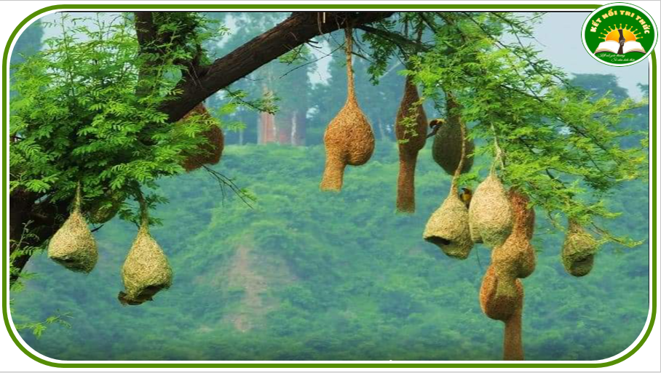
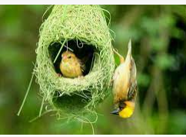
Giải nghĩa từ
Chim ổ dộc (còn gọi là chim dồng dộc, dòng dọc,…): loài chim trông giống chim sẻ, làm tổ rất chắc và đẹp.

Slide 14
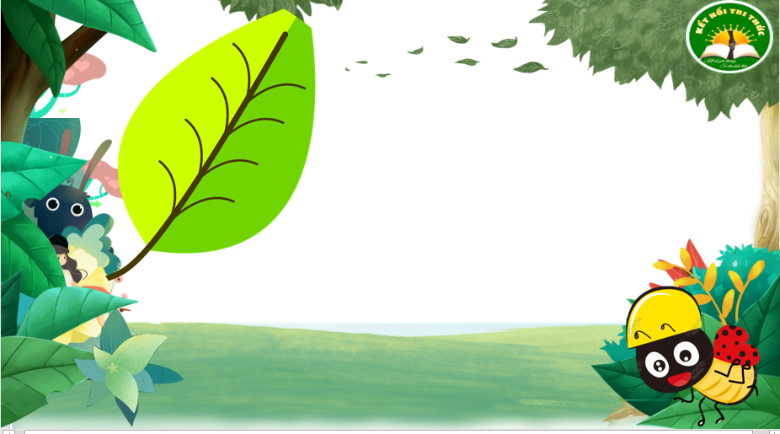
Trả lời câu hỏi

Slide 15
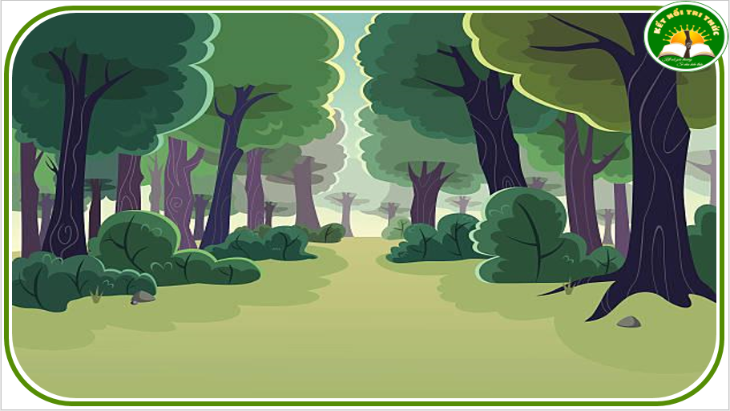

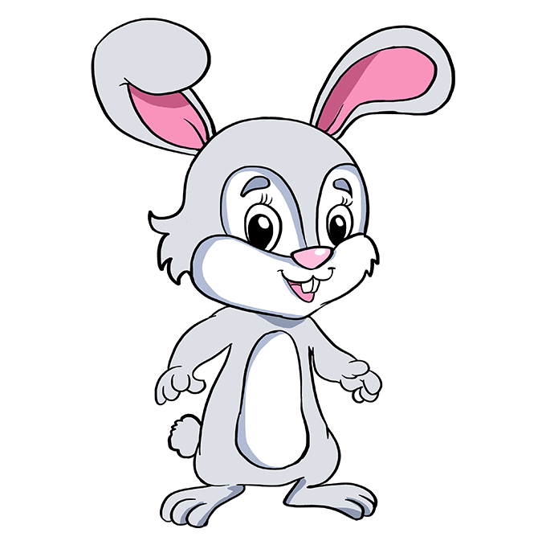
Câu 1: Mùa đông đến, thỏ chống rét bằng cách nào?
Mùa đông, thỏ quấn tấm vải lên người cho đỡ rét thì gió thổi tấm vải bay xuống ao. Nhím giúp thỏ khều tấm vải vào bờ và nói:
- Phải may thành áo mới được.
Gợi ý: Em đọc kĩ đoạn đầu tiên để trả lời câu hỏi.
Mùa đông đến, thỏ quấn tấm vải lên người cho đỡ rét.

Slide 16

Câu 2: Vì sao nhím nảy ra sáng kiến may áo ấm?
Gợi ý: Em đọc kĩ đoạn đầu tiên để trả lời câu hỏi.
Mùa đông, thỏ quấn tấm vải lên người cho đỡ rét thì gió thổi tấm vải bay xuống ao. Nhím giúp thỏ khều tấm vải vào bờ và nói:
- Phải may thành áo mới được.
Nhím nảy ra sáng kiến may áo ấm vì tấm vải của thỏ bị gió thổi bay xuống ao.

Slide 17
Câu 3: Mỗi nhân vật trong câu chuyện đã góp gì vào việc làm ra những chiếc áo ấm?
Thỏ trải vải để đôi chim may áo.
M: Nhím rút chiếc lông nhọn trên lưng để làm kim may áo.
Bọ ngựa dùng kiếm của mình để cắt vải may áo.
Ốc sên bò trên tấm vải, vạch những đường kẻ để giúp bọ ngựa cắt vải may áo.
Đôi chim ổ dộc dùng biệt tài khâu vá của mình để may áo.
Tằm cho tơ của mình để làm chỉ may áo.

Slide 18
Câu 4: Em thích nhân vật nào trong câu chuyện? Vì sao?
Hoạt động nhóm
Em thích nhân vật nhím nhất. Vì nhím đã biết rủ các bạn cùng giúp đỡ mình may áo cho thỏ.

Slide 19
Câu 4: Em thích nhân vật nào trong câu chuyện? Vì sao?
Em thích nhân vật chim ổ dộc nhất. Vì các bạn ấy có khả năng khâu vá rất giỏi.

Slide 20
Câu 4: Em thích nhân vật nào trong câu chuyện? Vì sao?
Em thích nhân vật tằm nhất vì tằm đã hi sinh tơ của mình để làm chỉ may áo cho thỏ.

Slide 21
Câu 5: Em học được điều gì qua câu chuyện trên?
Hoạt động cặp đôi
Gợi ý: Em nhớ lại nội dung câu chuyện và suy nghĩ xem qua câu chuyện đó, em rút ra được bài học gì khi làm việc?
Sau khi đọc câu chuyện Những chiếc áo ấm, em học được một điều là phải biết giúp đỡ lẫn nhau. Khi cùng nhau làm việc thì sẽ đạt được hiệu quả cao.

Slide 22
NỘI DUNG
Câu chuyện kể về xưởng may áo ấm của các loài động vật sống trong rừng. Nhờ có sự góp sức của các con vật mà những tấm áo ấm được hoàn thiện một cách dễ dàng và nhanh chóng.

Slide 23
LUYỆN ĐỌC LẠI

Slide 24
Luyện đọc lại
Những chiếc áo ấm
Mùa đông, thỏ quấn tấm vải lên người cho đỡ rét thì gió thổi tấm vải bay xuống ao. Nhím giúp thỏ khều tấm vải vào bờ và nói:
- Phải may thành áo mới được.
Nhím xù lông, rút một chiếc kim định khâu áo cho thỏ, nhưng không có chỉ. Hai bạn đi tìm chị tằm, xin một ít tơ làm chỉ. Chị tằm đồng ý ngay. Có chỉ, có kim, nhưng phải tìm người cắt vải. Thấy bọ ngựa vung kiếm cắt cỏ, nhím nói:
- Anh giúp chúng tôi cắt vải may áo. Mọi người cần áo ấm.
Bọ ngựa đồng ý, vung kiếm cắt vải, nhím ngăn:
- Phải cắt đúng theo kích thước.
Tất cả lại đi tìm người biết kẻ đường vạch trên vải. Lúc qua vườn chuối, Nhím trông thấy ốc sên bò trên lá, cứ mỗi quãng, ốc sên lại để lại phía sau một đường vạch. Nhím nói:
- Chúng tôi cần anh kẻ đường vạch để may áo ấm cho mọi người.
Ốc sên nhận lời, bò lên tấm vải, vạch những đường rất rõ. Bây giờ chỉ còn thiếu người luồn kim giỏi. Tất cả lại đi tìm chim ổ dộc có biệt tài khâu vá.
Xưởng may áo ấm được dựng lên. Thỏ trải vải. Ốc sên kẻ đường vạch.
Bọ ngựa cắt vải theo vạch. Tằm xe chỉ. Nhím chắp vải, dùi lỗ. Đôi chim ổ dộc luồn kim, may áo…
Mùa đông năm ấy, trong rừng ai cũng có áo ấm để mặc.
(Theo Võ Quảng)

Slide 25
Nói và nghe
Thêm sức thêm tài

Slide 26


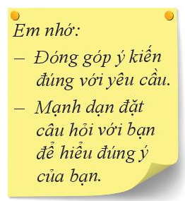
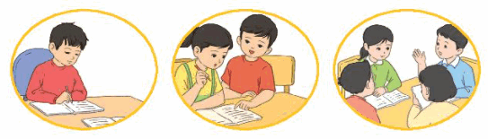
Câu 1: Em thích học cá nhân, học theo cặp hay học nhóm? Vì sao?
Em thích học cá nhân. Vì khi học cá nhân, em dễ tập trung học hơn.

Slide 27
Câu 1: Em thích học cá nhân, học theo cặp hay học nhóm? Vì sao?
Em thích học theo cặp. Vì khi học theo cặp, chúng em có thể chỉ cho nhau những lỗi sai, giảng cho nhau những điều chưa hiểu.

Slide 28
Câu 1: Em thích học cá nhân, học theo cặp hay học nhóm? Vì sao?
Em thích học theo nhóm. Vì khi học theo nhóm, em có thể được trao đổi với nhiều bạn, có thể học hỏi ở mỗi bạn một điều hay.

Slide 29
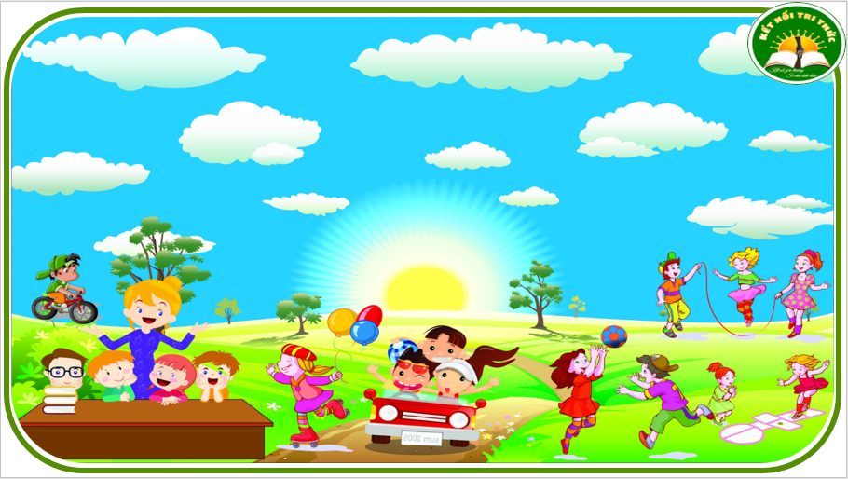
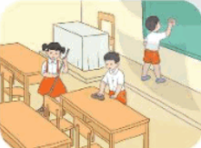
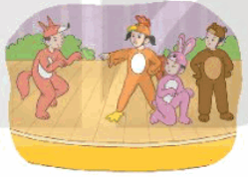
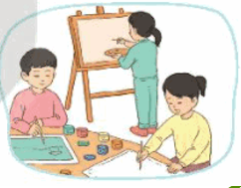
Câu 2: Kể về một hoạt động tập thể mà em đã tham gia.
G:
- Hoạt động tập thể em tham gia là gì?
- Em cùng làm việc với những ai? Công việc em được giao là gì?
- Kết quả của hoạt động tập thể đó ra sao?
- Em có cảm nghĩ gì sau khi tham gia hoạt động đó?

Slide 30
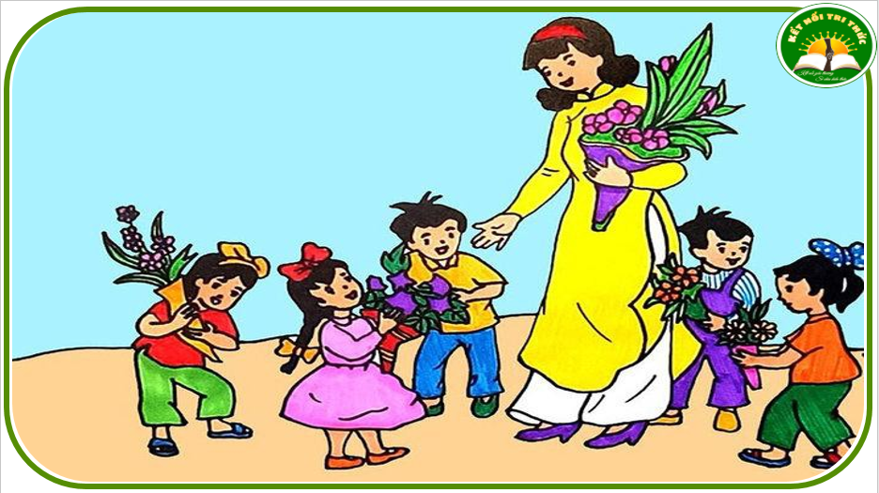
Câu 2: Kể về một hoạt động tập thể mà em đã tham gia.
Bài tham khảo 1:
Để chào mừng ngày Nhà giáo Việt Nam 20/11, lớp em được phân công chuẩn bị một tiết mục kịch. Em và 5 bạn khác được cô chọn để đóng vở kịch “Nhổ củ cải”. Chúng em chia nhau mỗi người một vai: ông, bà, cháu, củ cải và người dẫn chuyện. Em được chọn làm người dẫn chuyện cho vở kịch đó. Sau những ngày luyện tập chăm chỉ, vở kịch của chúng em đã nhận được rất nhiều lời khen của mọi người. Em rất vui vì được tham gia vào vở kịch đó. Nhờ có hoạt động đó mà chúng em trở nên thân thiết với nhau hơn.

Slide 31
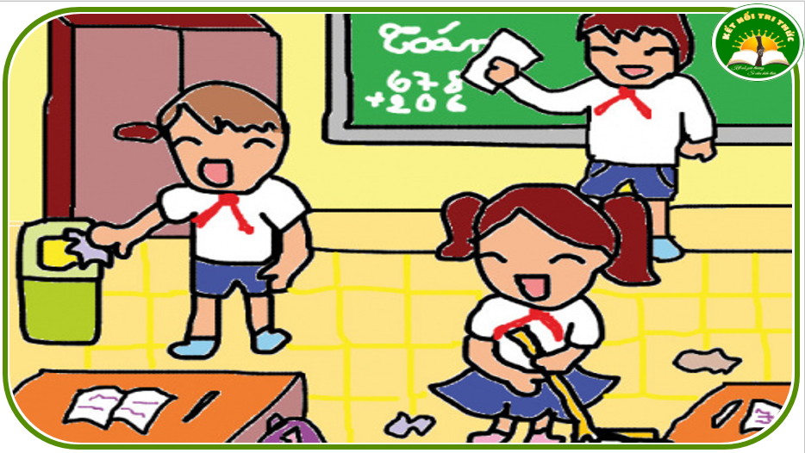
Câu 2: Kể về một hoạt động tập thể mà em đã tham gia.
Bài tham khảo 2:
Sáng hôm qua là buổi trực nhật của bàn em. Chúng em cùng nhau đến từ sớm để dọn dẹp lớp học. Em phụ trách quét lớp, bạn Nam lau bảng và bạn Hoàng lau bàn ghế. Chúng em cùng nhau làm việc rất vui vẻ. Chẳng mấy chốc, lớp học đã sạch sẽ, gọn gàng. Cô giáo đến còn khen chúng em trực nhật giỏi nữa! Em rất vui vì mình và các bạn đã thực hiện tốt nhiệm vụ trực nhật của bàn.

Slide 32

TIẾT 3
VIẾT

Slide 33

1. Nghe – viết
Trong vườn
Bác xà cừ vươn cao
Cam la đà mặt đất
Chuối, hồng, cau,… họp mặt
Cùng chung sống chan hòa.
Gió đi qua gật gù
Chim tới khen rối rít
Mây qua che vòm mát
Đất màu dành tốt tươi.
Vườn cây sống thật vui
Nắng mưa cùng chia sẻ
Đêm đêm ru nhau ngủ
Bình minh lại xôn xao…
(Nguyễn Trọng Hoàn)

Slide 34

1. TỪ KHÓ
Trong vườn
Bác xà cừ vươn cao
Cam la đà mặt đất
Chuối, hồng, cau,… họp mặt
Cùng chung sống chan hòa.
Gió đi qua gật gù
Chim tới khen rối rít
Mây qua che vòm mát
Đất màu dành tốt tươi.
Vườn cây sống thật vui
Nắng mưa cùng chia sẻ
Đêm đêm ru nhau ngủ
Bình minh lại xôn xao…
(Nguyễn Trọng Hoàn)
Xà cừ
la đà
chan hòa
gật gù
rối rít
xôn xao

Slide 35
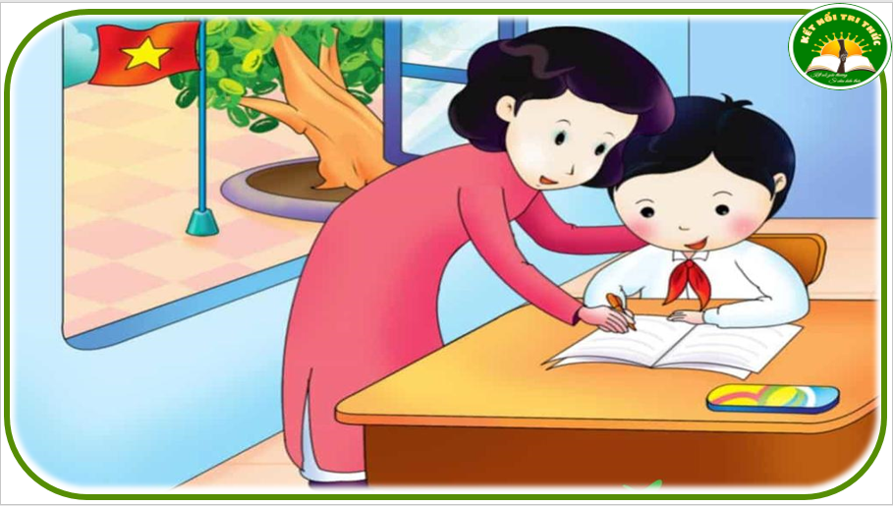
Lưu ý
- Viết đúng chính tả, trình bày sạch đẹp.
- Giữa các khổ thơ cách 1 dòng
- Viết hoa tên bài và các chữ đầu mỗi dòng thơ.

Slide 36
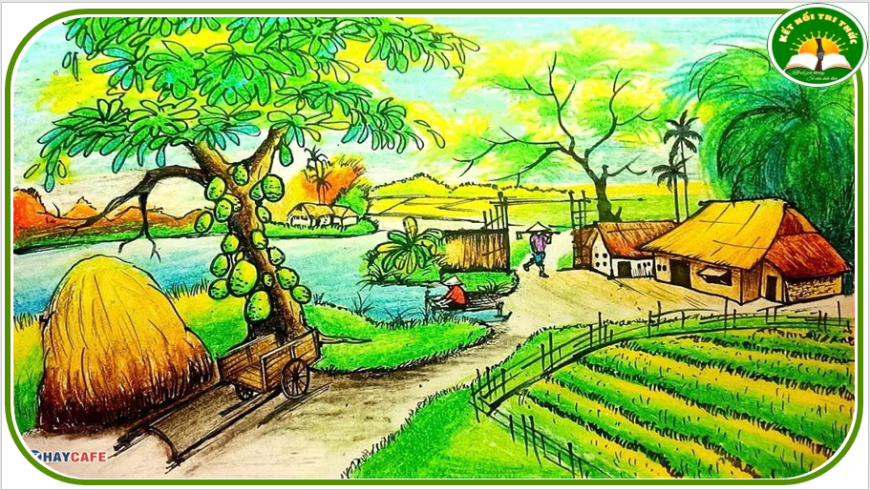
1. Nghe – viết
Trong vườn
Bác xà cừ vươn cao
Cam la đà mặt đất
Chuối, hồng, cau,… họp mặt
Cùng chung sống chan hòa.
Gió đi qua gật gù
Chim tới khen rối rít
Mây qua che vòm mát
Đất màu dành tốt tươi.
Vườn cây sống thật vui
Nắng mưa cùng chia sẻ
Đêm đêm ru nhau ngủ
Bình minh lại xôn xao…
(Nguyễn Trọng Hoàn)

Slide 37

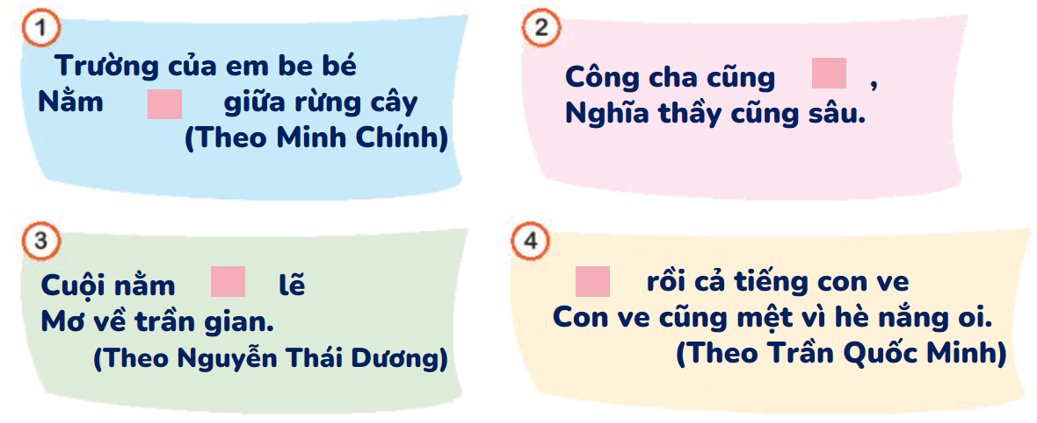
Gợi ý: Em đọc kĩ các câu thơ và chọn từ thích hợp để điền vào ô vuông.
a. Chọn lặng hoặc nặng thay cho ô vuông.
nặng
lặng
lặng
Lặng

Slide 38
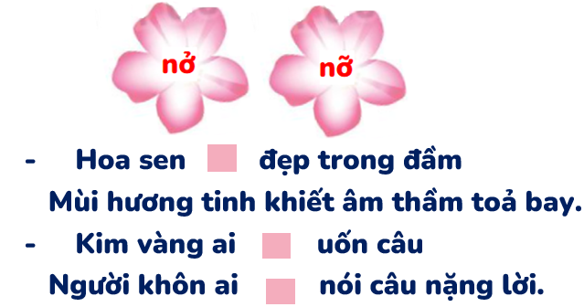
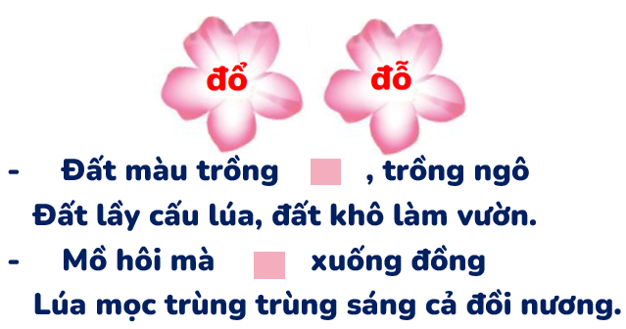
Gợi ý: Em đọc kĩ các từ ngữ trong bông hoa và các câu thơ để điền cho phù hợp
b. Chọn từ trong bông hoa thay cho ô vuông.
nở
đỗ
nỡ
đổ
nỡ

Slide 39
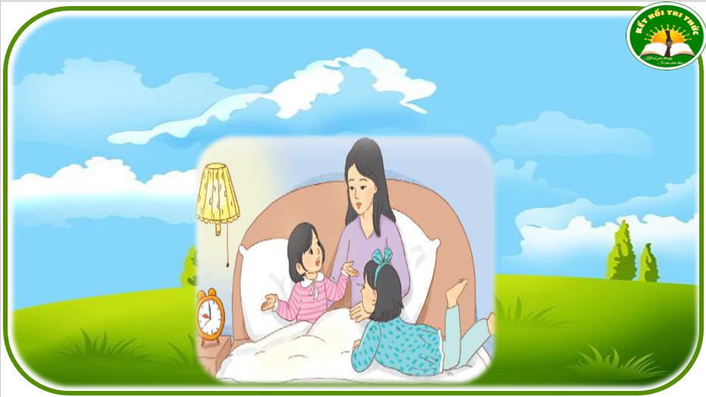

Vận dụng
Kể với người thân về một hoạt động tập thể của lớp mà em thấy vui.
Em dựa vào gợi ý sau để hoàn thành bài tập:
- Hoạt động tập thể em tham gia là gì?
- Em cùng làm việc với những ai? Công việc em được giao là gì?
- Kết quả của hoạt động tập thể đó ra sao?
- Em có cảm nghĩ gì sau khi tham gia hoạt động đó?

Slide 40

Vận dụng
Bài tham khảo 1:
Vào sáng thứ bảy tuần này, trường em đã tổ chức chương trình “Trung thu cho em”. Học sinh toàn trường đều được đến tham gia. Chương trình được tổ chức ở khu vực sân trường. Rất nhiều hoạt động thú vị đã được diễn ra. Đầu tiên, một số tiết mục văn nghệ được trình bày. Sau đó, chúng em được tham gia cuộc thi xếp mâm ngũ quả. Đội thi của mỗi lớp gồm có năm học sinh. Mỗi lớp có ba mươi phút để trình bày mâm ngũ quả. Nguyên liệu đã được các đội chuyển bị từ trước. Chúng em cố gắng sắp xếp thật nhanh thật đẹp. Sau đó, em đại diện cho đội lên thuyết trình. Ban giám khảo là các thầy cô giáo. Lớp của em đã được giải nhì. Cuối chương trình, chúng em còn được xem tiết mục múa lân và cùng nhau phá cỗ. Em cảm thấy vô cùng sung sướng và hạnh phúc.

Slide 41

Vận dụng
Bài tham khảo 2:
Nhân Ngày Nhà giáo Việt Nam, nhà trường đã tổ chức một buổi lễ mít tinh. Lớp của em đã đóng góp một tiết mục văn nghệ. Chúng em tập kịch bảo về môi trường “ vì hành tinh xanh”. Cả nhóm đã tập luyện rất vất vả trong một tuần. Phần biểu diễn rất thành công. Em cảm thấy rất sung sướng và hạnh phúc.

Slide 42

CỦNG CỐ
DẶN DÒ

Slide 43
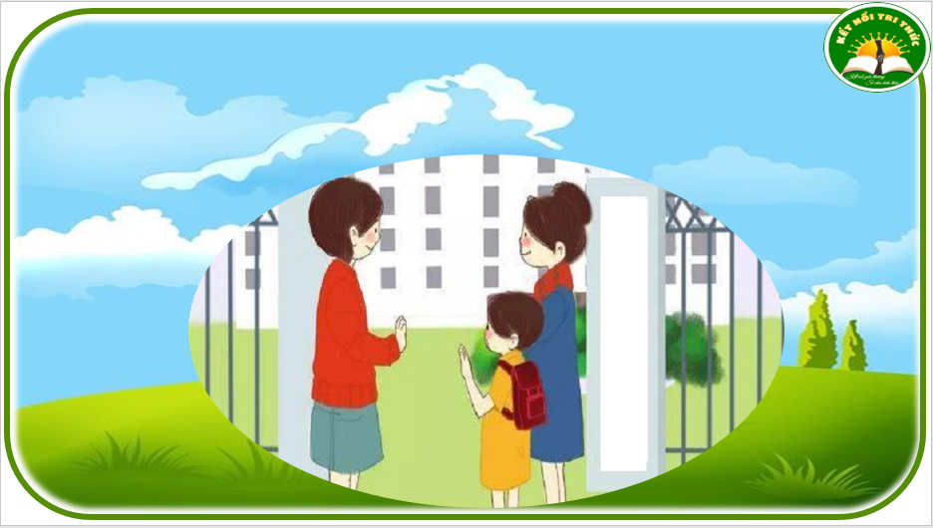
HẸN GẶP LẠI CÁC EM

